Slide 1
APSKRITIMŲ MAGIJA
Stanislava Blažytė, Rasa Damulytė (12 gr.)
2022 m. vasaris

Slide 2
Tikslas: skirti plokštumos figūras, išskiriant tarp jų apskritimą.
Uždaviniai:
lygins tos pačios formos, bet skirtingo dydžio daiktus, vartos jų skirtumą pabrėžiančius žodžius;
supras, ką reiškia sudėlioti nuo mažiausio iki didžiausio (ir atv.);
grupuos, komponuos daiktus pagal jų formą, spalvą, dydį; atras sekas (pasikartojimus);
eksperimentuos medžiagomis, priemonėmis;
tarsis su kitais veikdami kartu.
Vieta: vidaus ir lauko erdvės.
Priemonės:

Slide 3
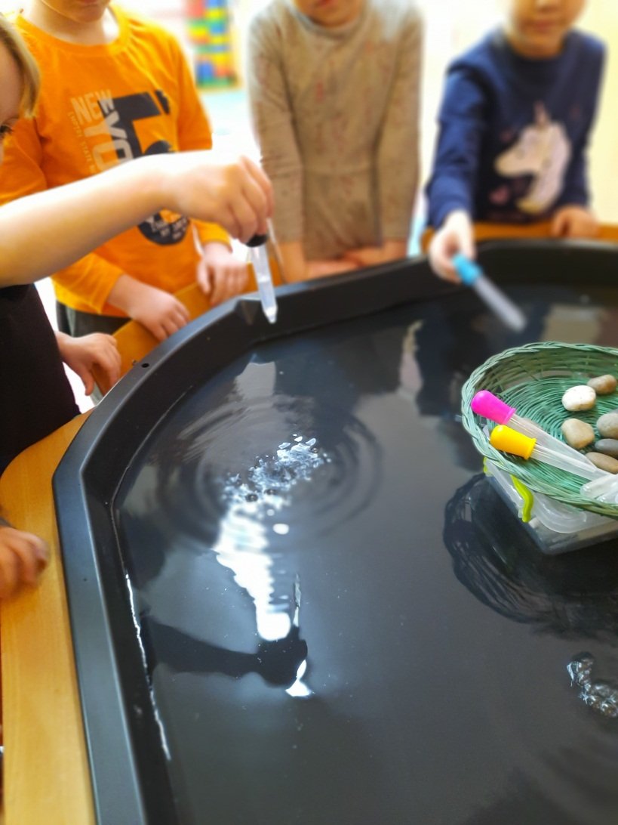
Veiklos eiga
Veikla prasideda paraginimu, pamatyti tai,
kas yra padėkle (dauguma sako, kad jis tuščias; tik keletas pamato ant krašto nubrėžtą liniją); svarsto, ką ji reiškia.
Vaikams pasakoma, kad iki šios linijos
reikės pripilti vandens. Spėjama „kiek puodelių reikės atnešti kiekvienam”, ,,kas įpils paskutinį puodelį”; klausiama ,,ką matote vandens paviršiuje“, „kaip būtų galima padaryti bangeles”.
☺ Iššūkis: kaip sukelti apskritus vandens ratilus.
☺ Vaikams paeiliui pabando išgauti ratilus metant akmenukus, lašinant pipete lašus. Mokosi pavadinti stebimas formas (apskritimus), palyginti jų dydį.

Slide 4
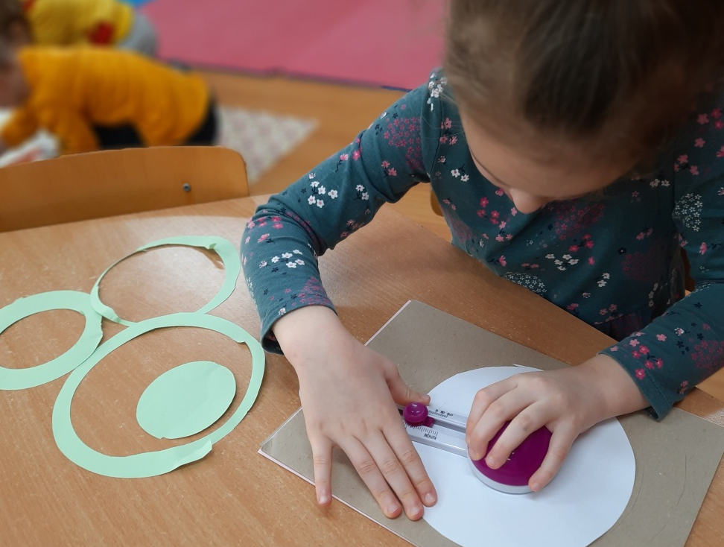
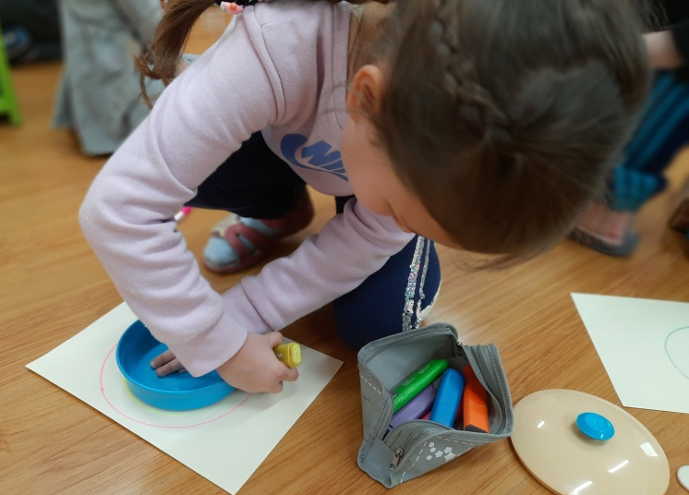
Veiklos eiga
☺ Vaikai bando pavaizduoti matytą vaizdą: nupiešti mažą apskritimą, o apie jį vis didėjančius apskritimus. Tada pabando nupiešti didelį apskritimą ir į jo vidų įbrėžti mažėjančius apskritimus.
☺ Bando prietaisu išpjauti apskritimus iš popierius ir išdėlioti seką pgl. dydį.

Slide 5
Veiklos eiga
Nesikertantys apskritimai.
☺ Į padėklą su vandeniu įpilama įlašinama šampūno. Vaikai stebi, kaip vandens paviršiuje pasklinda muiluoto vandens apskritimai. Kaip skyla, virsta mažesniais, kai vanduo sujudinamas, pamaišomas.
☺ Į skritulio formos vidų vaikai įbrėžia įvairių dydžių nesikertančių apskritimų.

Slide 6
Veiklos eiga
☺ Lauke ,,išrašo“ apskritimus ant sniego.

Slide 7
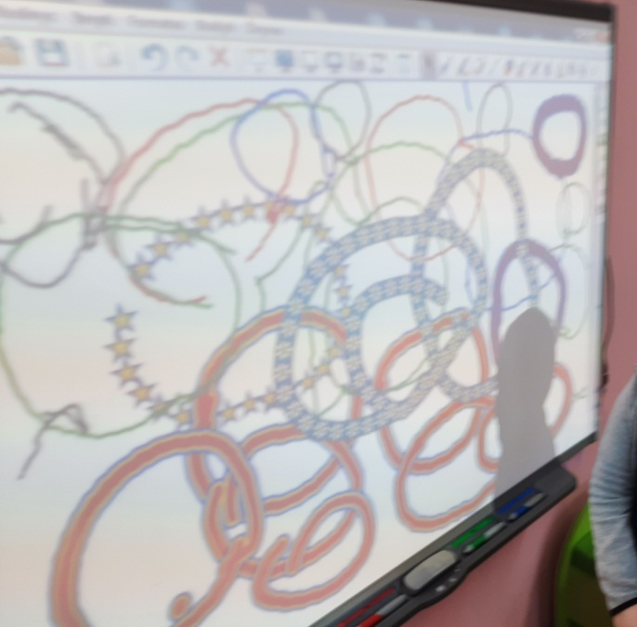
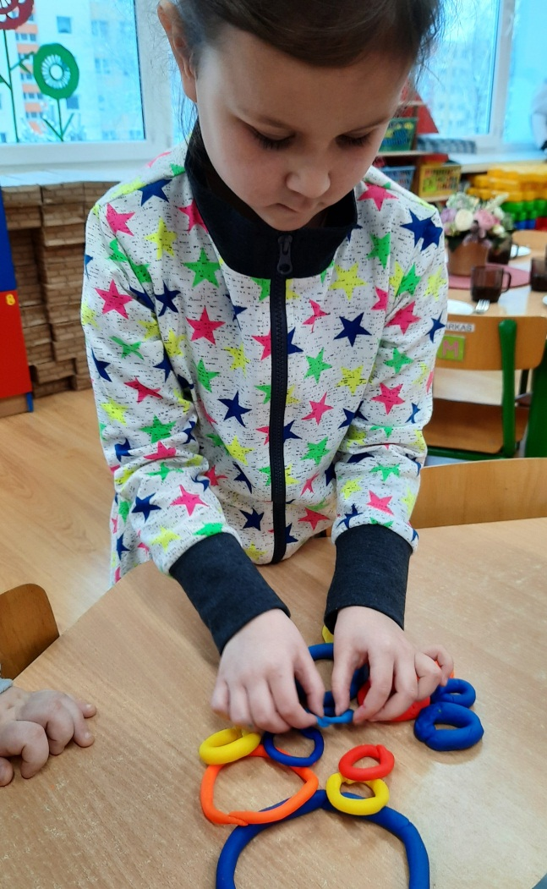
Veiklos eiga
Susikertantys apskritimai.
Vaikai kuria raštą iš įvairaus dydžio ir spalvų susikertančių apskritimų (akcentuojamos sąvokos „susikertantys apskritimai”, „nesusikertantys apskritimai”).

Slide 8
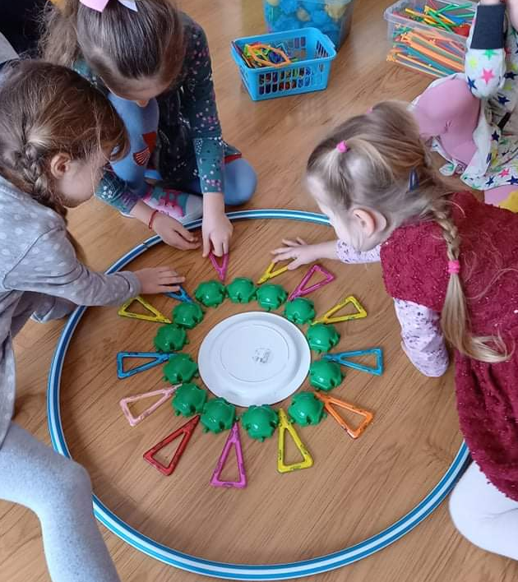
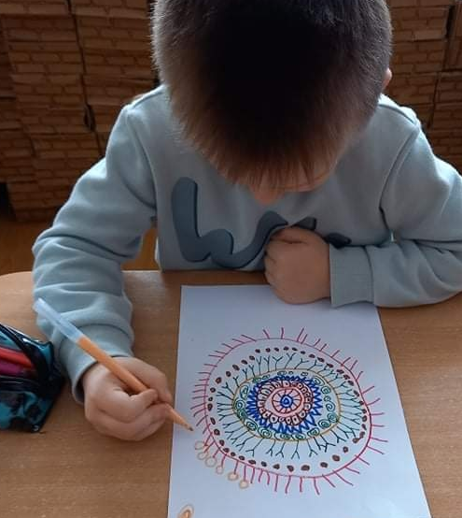
Veiklos eiga
Mandala.
Vaikai žiūri siužetą apie mandalų kūrimą, o tada kuria (piešia) mandalą, kurioje būtų įvairaus dydžio apskritimo ir spiralės formos detalių. Atranda elementų pasikartojimus.

Slide 9
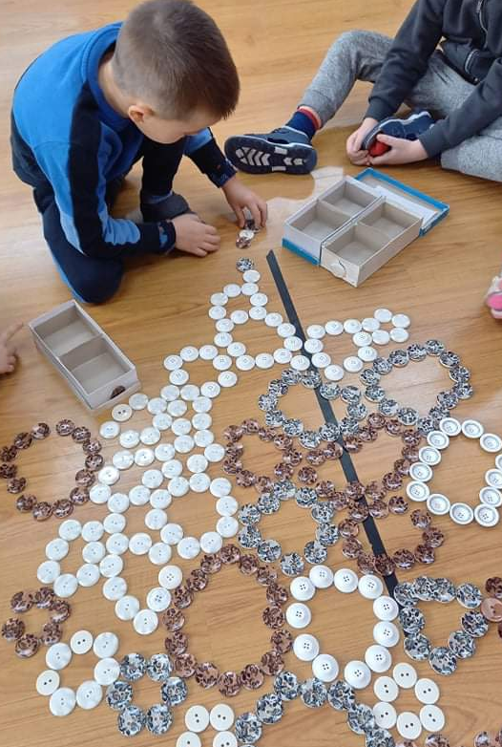
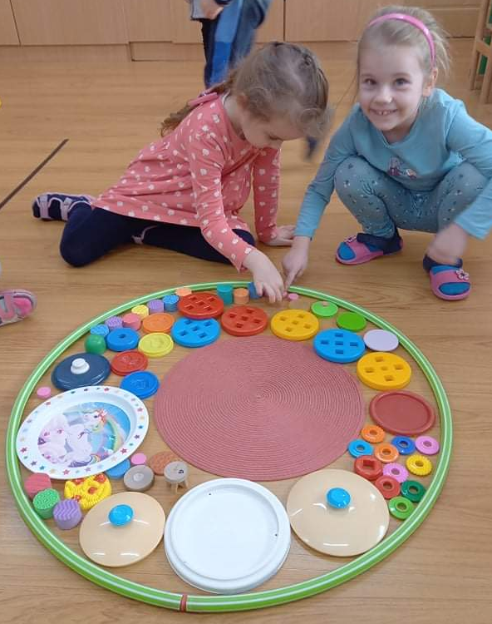
Refleksija
☺ Vaikai noriai susidomėję veikė su įvairiomis medžiagomis ir priemonėmis.
☺ Prasiplėtė vaikų matematinis žodynas. Maža dalis vaikų vis dar painioja sąvokas (apskritimą su skirtuliu).
☺ Kai kuriems vaikams buvo sunku iš rankos nupiešti apskritimą, didėjančių ar mažėjančių apskritimų seką.
☺ Puikiai sekėsi bendradarbiauti porose.

